Slide 1
Optimizing Promotion Recommendations with Predictive Models
Epsilon

Slide 2
Outline
Profile Group
Problem Formulation
Data Understanding
Finding & Solution
Conclusion & Recommendation

Slide 3
Meet The Team
Adeline
Robert
Sofyan

Slide 4
Problem Formulation
Sebuah Perusahaan Multinasional menghadapi tantangan besar dalam proses promosi yang tepat sasaran dalam skala besar.
Saat ini proses masih dilakukan secara manual, sehingga membutuhkan effort dari segi waktu dan biaya.
Perusahaan memiliki data historical berupa informasi demografi , kinerja karyawan dan hasil promosi

Slide 5
Problem Formulation
Tujuan :
Mengembangkan Model Prediksi untuk rekomendasi promosi
Efisiensi Waktu dan Biaya pada proses evaluasi
Pendekatan Analisis :
Menggunakan data demografi & kinerja karyawan dari tahun sebelumnya untuk membangun model prediktif

Slide 6
Problem Formulation
Metric Evaluation :
Dalam model ini ada 2 Error Type:
False Positive (FP) : Karyawan diprediksi layak promosi, tetapi tidak dipromosikan
False Negative (FN) : Karyawan diprediksi tidak layak promosi, tetapi dipromosikan
Untuk mengevaluasi akurasi model digunakan F-Beta Score dengan Precision sebagai prioritas untuk dapat mendeteksi karyawan yang layak promosi.
Konsekuensi error :
FP : Divisi HR akan menghabiskan waktu dan biaya untuk evaluasi karyawan yang tidak layak promosi -> tambahan biaya $240/karyawan (Source : zensai.com)
FN : Ketidakpuasan karyawan -> Peluang untuk keluar dari Perusahaan -> Perlu biaya rekrut dan melatih karyawan baru -> tambahan biaya 18-20% (Source : knowledge.wharton.upenn.edu).

Slide 7
Problem Formulation
Model Implementation :
Model prediksi kelayakan promosi ini akan digunakan oleh tim HR untuk memberikan rekomendasi awal mengenai karyawan yang layak promosi
Model ini akan diimplementasikan pada saat checkpoint evaluasi promosi karyawan, sehingga tim HR dapat lebih efisien dalam prosesnya.

Slide 8
Data Understanding
Dataset terdiri dari 54,808 rows dan 13 columns
Missing data by row : 11 %
Insight dari Descriptive Statistics :
Feature | Deskripsi
No of Trainings | Rataan 1.25 pelatihan (rentang 1 – 10)
Age | Rataan 34,8 tahun (rentang 20 – 60)
Previous Year Rating | Rataan 3.3 (rentang 1 – 5)
Length of Service | Rataan 5,86 tahun (rentang 1 – 37)
Awards Won | Hanya 2.3% karyawan (1,270) yang pernah memenangkan penghargaan.
Avg Training Score | Rataan 63.39 (rentang 39 – 99)
Department | Terdapat 9 Divisi, dengan “Sales & Marketing” sebagai yang terbesar mencakup 16,840 karyawan
Region | Ada 34 Wilayah, dengan “region_2” adalah yang terbesar dengan 12,343 karyawan
Education | Terdapat 3 Tingkat Pendidikan, dengan ”Bachelor’s” sebagai yang terbanyak mencakup 36,669 karyawan
Gender | Laki-Laki : 38,496 orang (70%)
Recruitment Chanel | Other : 30,446 | Sourcing : 23,220 | Referred : 1,142
Is Promoted | Hanya 8.52 % karyawan (4,668) yang dipromosikan

Slide 9
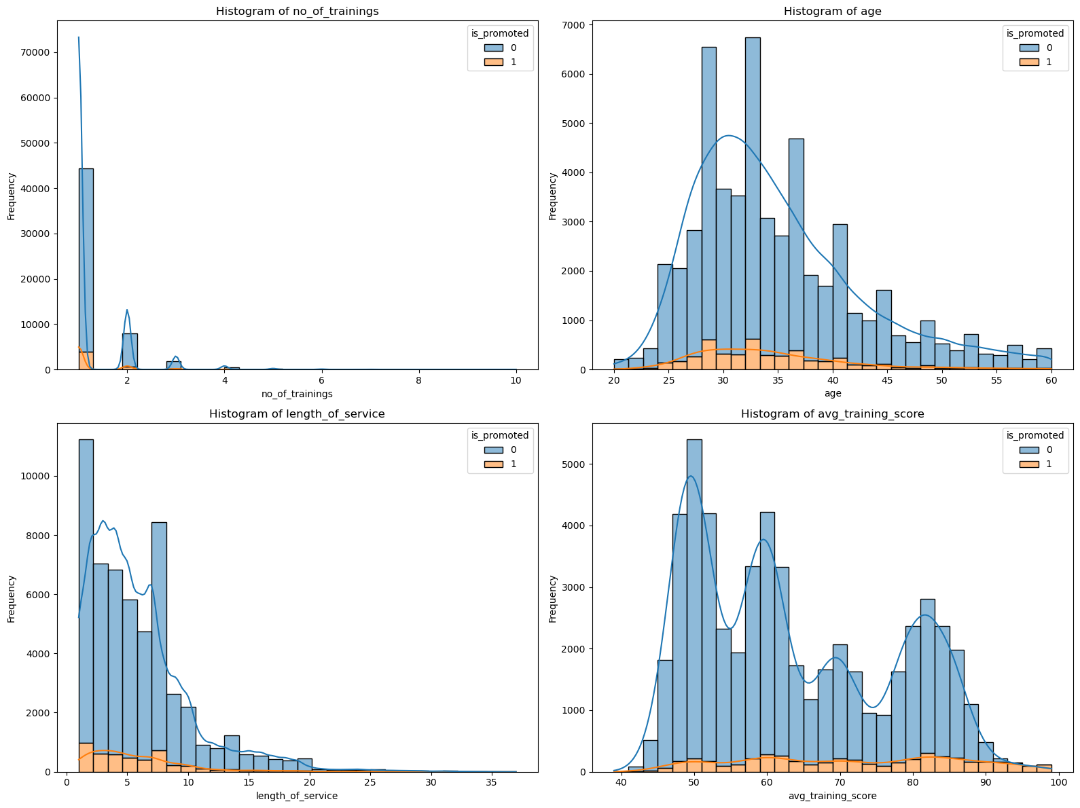
Data Understanding
Data menunjukkan adanya preferensi perusahaan dalam mempromosikan karyawan pada usia produktif dengan masa kerja yang relatif singkat. Hal ini menunjukkan kebijakan promosi yang agresif dan berfokus pada pengembangan talenta internal.

Slide 10
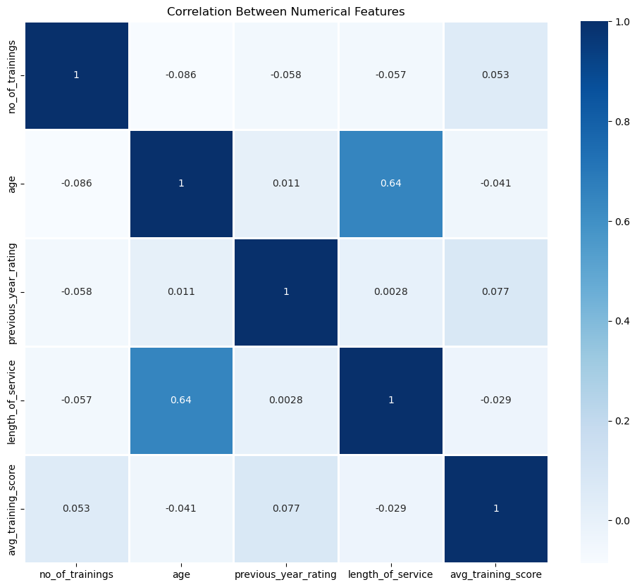
Data Understanding

Slide 11
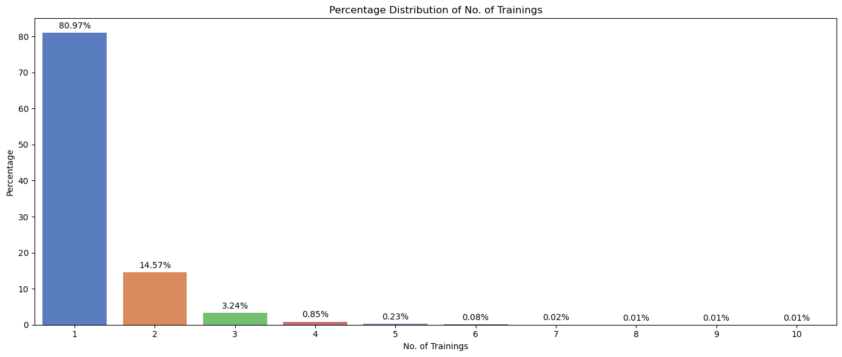
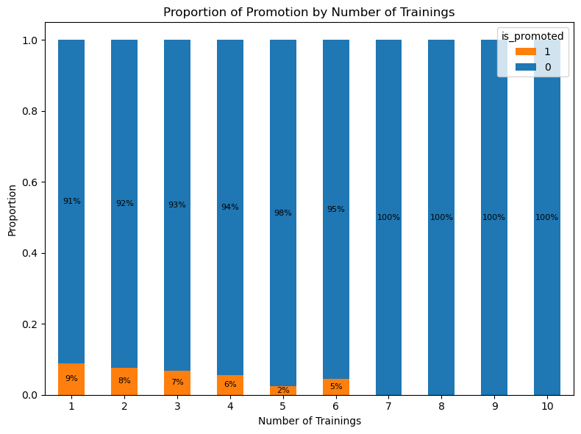
Data Understanding

Slide 12
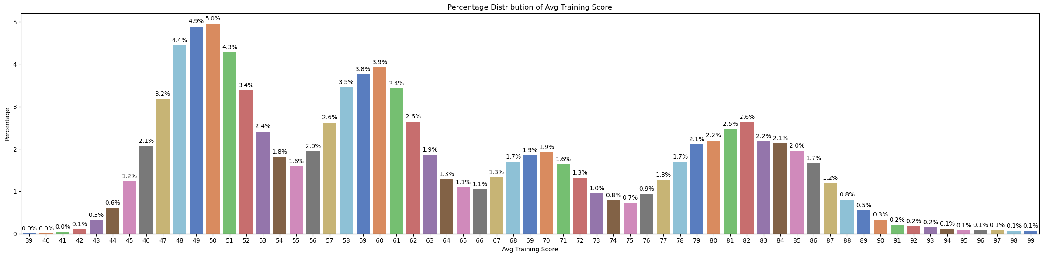
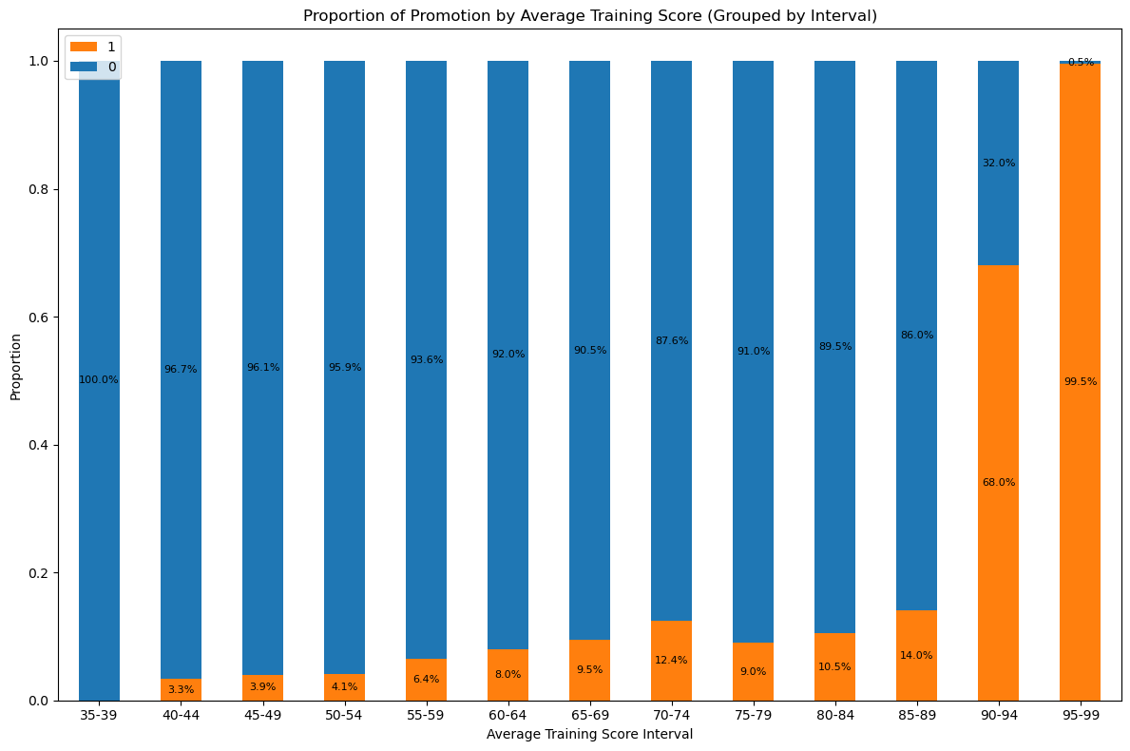
Data Understanding

Slide 13
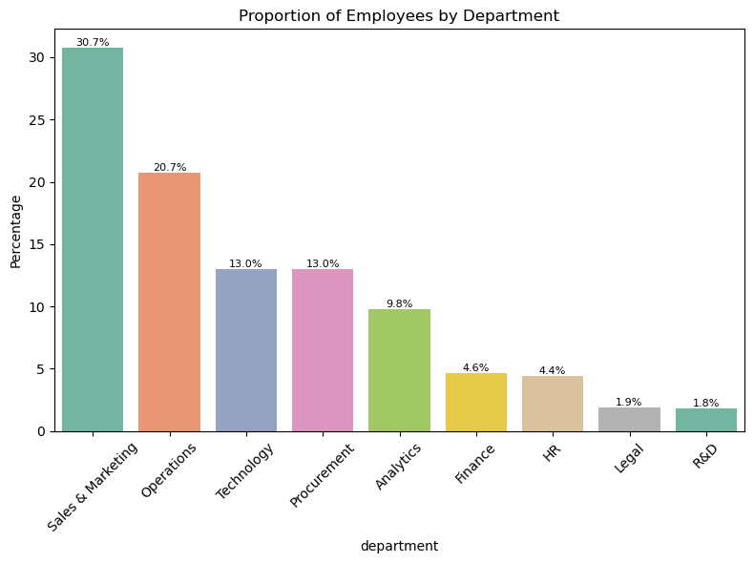
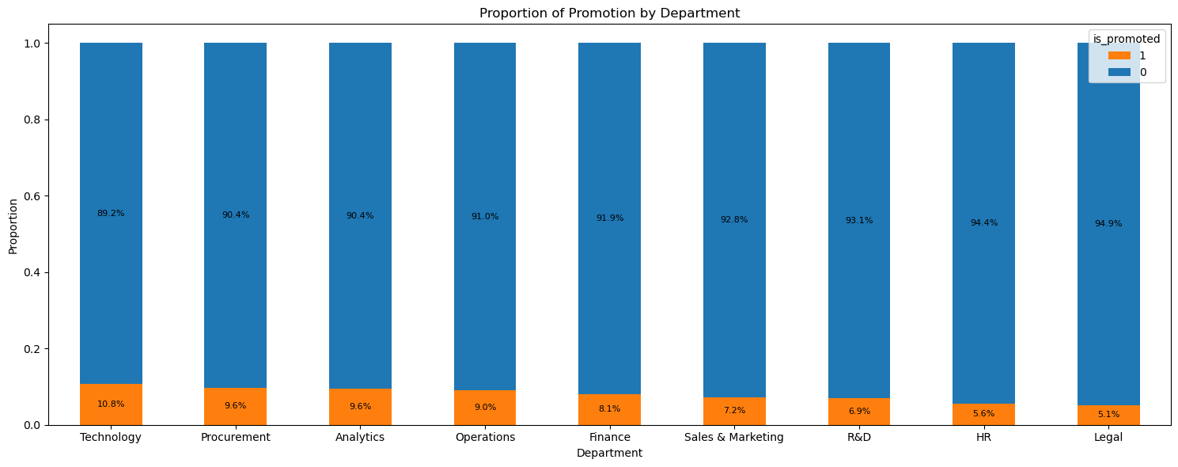
Data Understanding

Slide 14
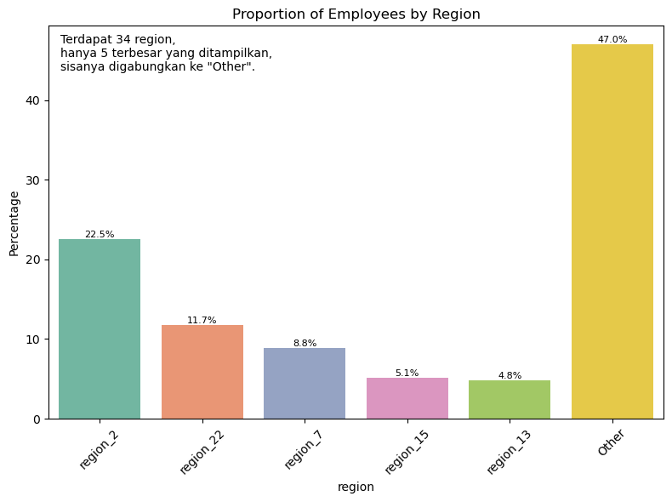
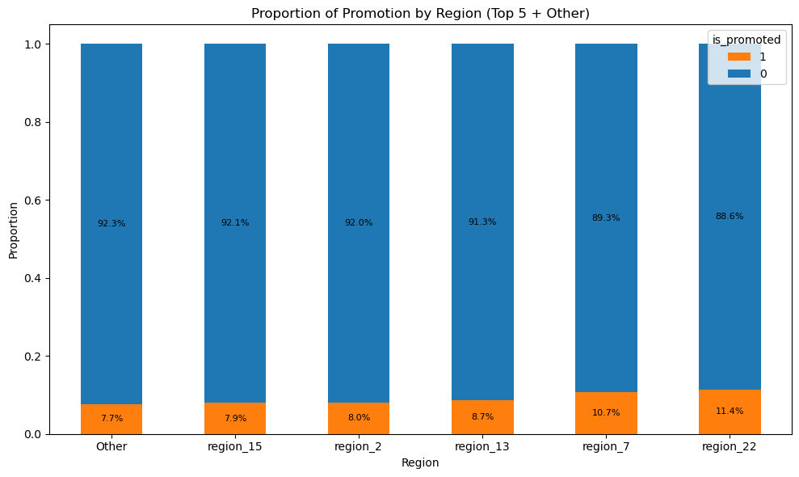
Data Understanding

Slide 15
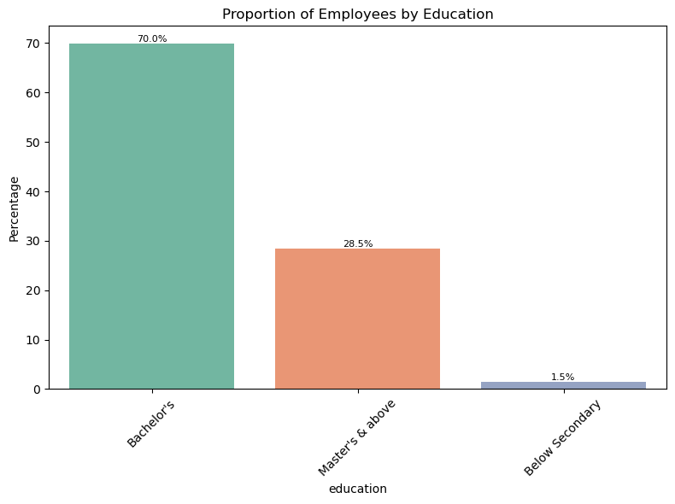
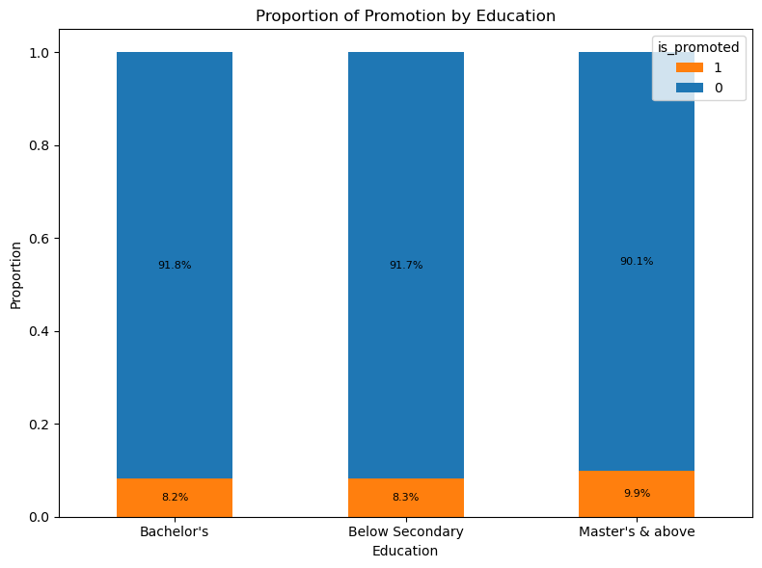
Data Understanding

Slide 16
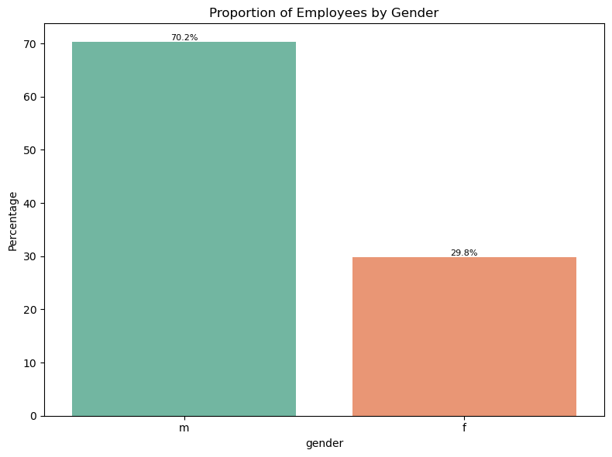
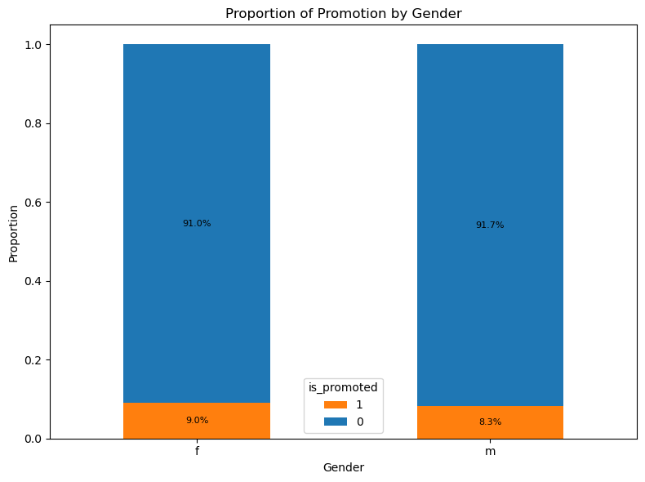
Data Understanding

Slide 17
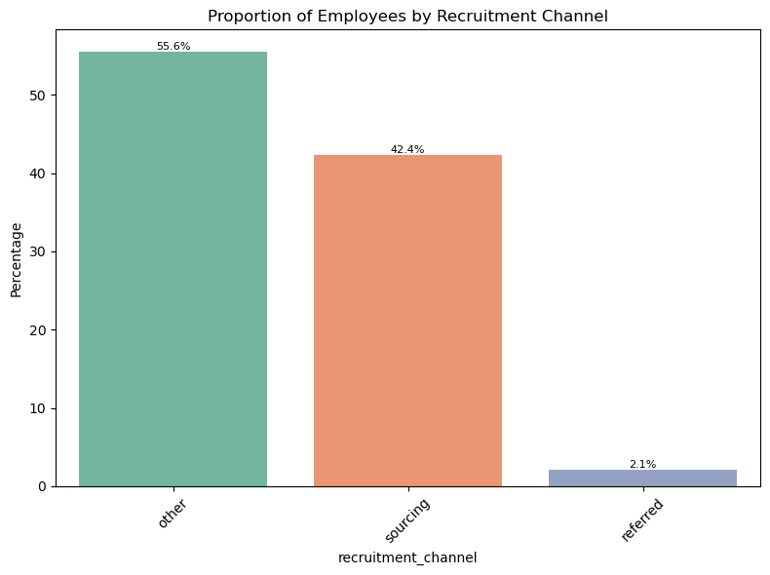
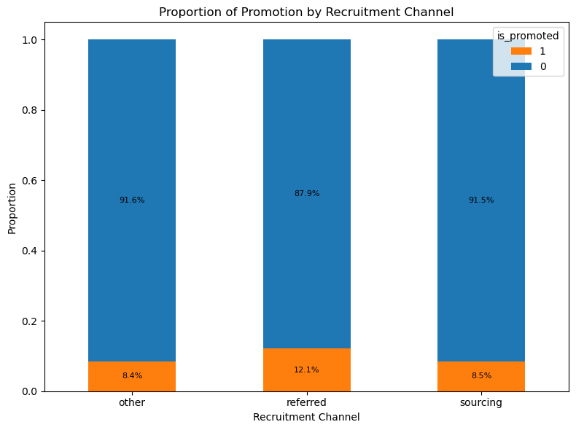
Data Understanding

Slide 18
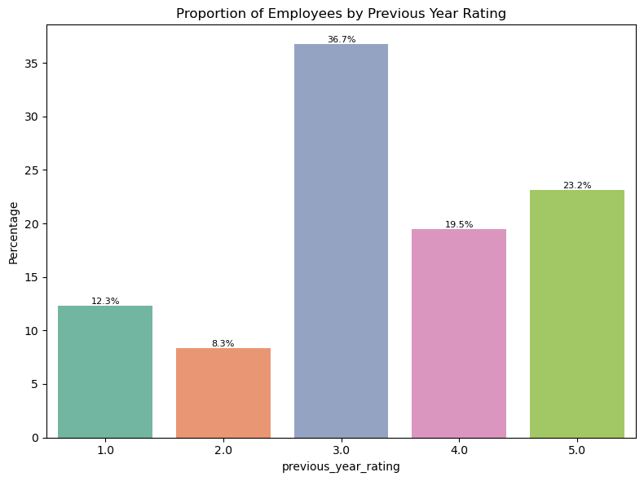
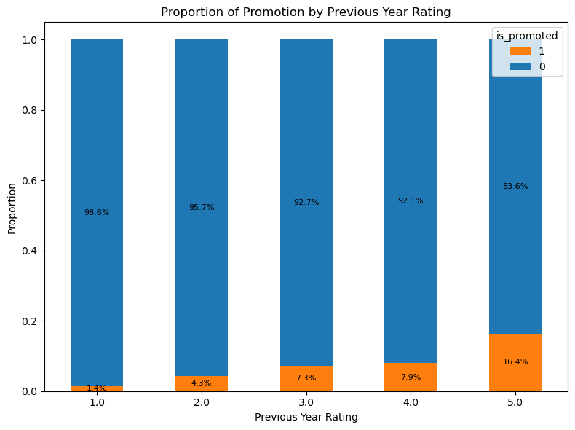
Data Understanding

Slide 19
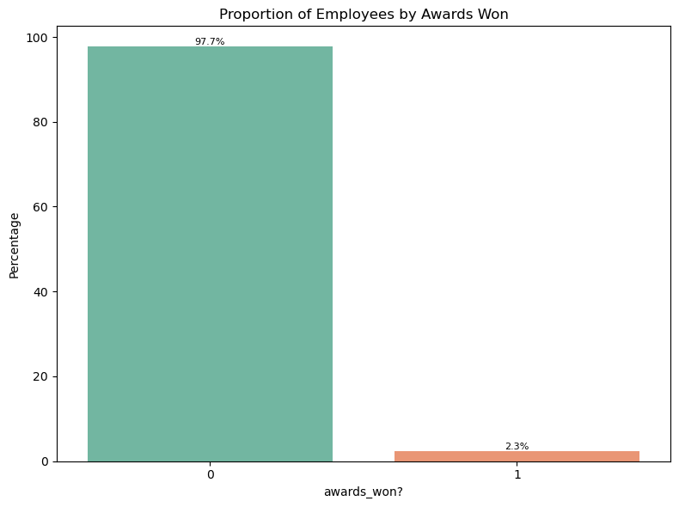
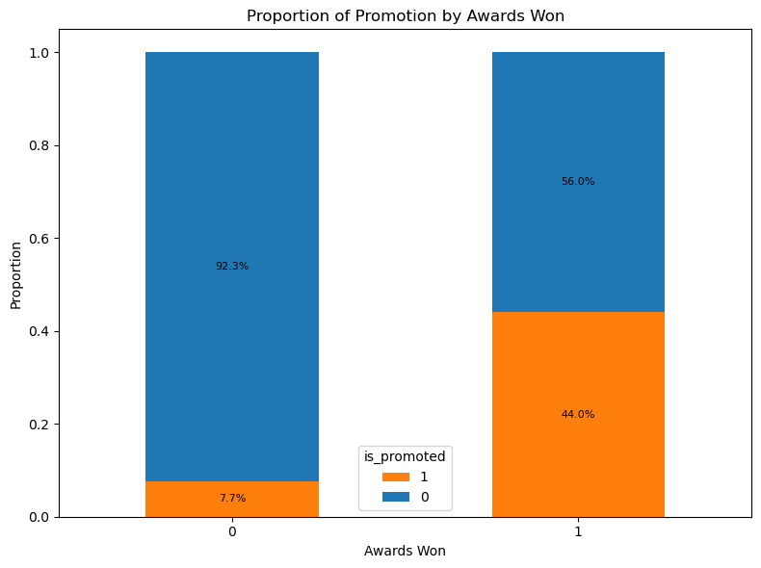
Data Understanding

Slide 20

Finding & Solution
Dataset ini imbalance dengan is_promoted sebagai target : ( 0 : 91.48% | 1 : 8.52% )
Missing data by row : 11 %
Karena data ini imbalance (hanya 8,52% is_promoted = 1) => Jika missing data tersebut bernilai is_promoted = 0 akan di drop
Sisa missing data diisikan dengan median dan modus
Kolom `employee_id` merupakan kode unik dari karyawan sehingga kolom ini akan di drop
Outlier pada data numerical => Transform menggunakan Robust Scaler
Untuk data categorical => Transform menggunakan encoding

Slide 21
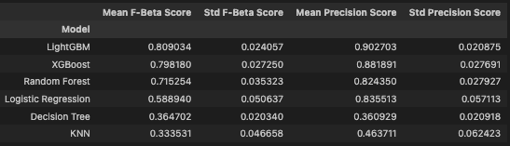
Finding & Solution
Pemilihan Model
Cross-validation : Stratified K-Fold
Evaluation : F-Beta Score -> beta = 0.3
Best Model adalah LightGBM

Slide 22
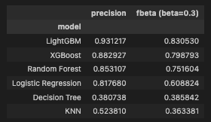
Finding & Solution
Pemilihan Model
Cross-validation : Stratified K-Fold
Evaluation : F-Beta Score -> beta = 0.3
Best Model adalah LightGBM
Evaluasi pada data train.csv
Evaluasi pada data test.csv

Slide 23
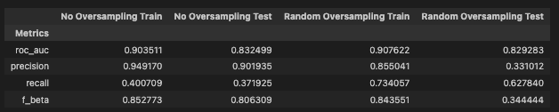
Finding & Solution
Penanganan imbalance menggunakan metode oversampling. Dengan menggunakan library RandomOverSampler.
Berdasarkan hasil evaluasi ternyata model tanpa oversampling yang lebih perform. Sehingga perlu penanganan lebih lanjut di hyperparameter tuning untuk meningkatkan kinerja model serta menangani masalah imbalance data.

Slide 24
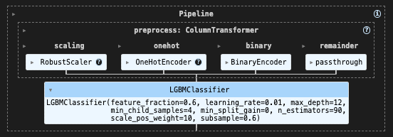
Finding & Solution
Hyperparameter tuning
Pendekatan : Grid Search
Hyperparameter : n_estimator, learning_rate, max_dept, subsample, feature_fraction, min_split_gain, min_child_samples, scale_pos_weight

Slide 25
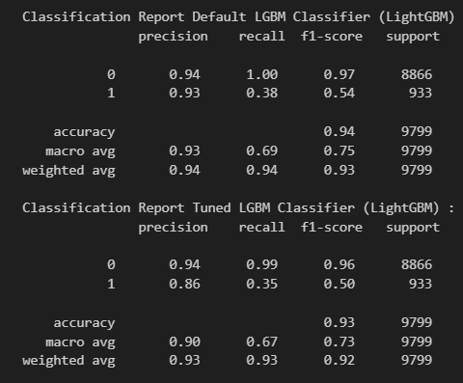
Finding & Solution
Hyperparameter tuning
Best Model (Default LGBM):
n_estimators : 100
learning_rate : 0.1
max_depth : -1
Subsample : 1.0
feature_fraction : 1.0
min_split_gain : 0
min_child_samples : 20
scale_pos_weight : 1.0

Slide 26
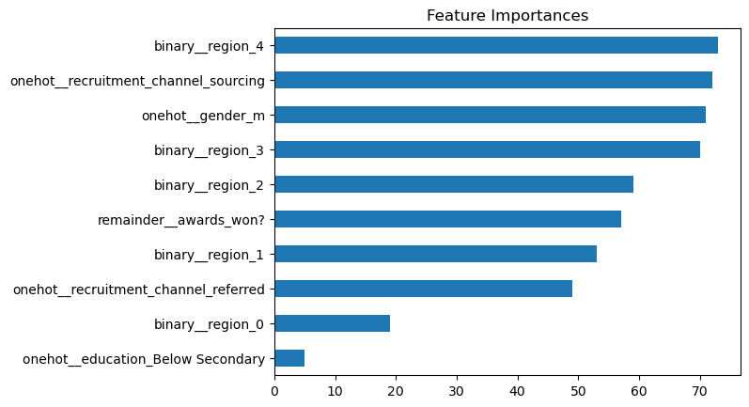
Finding & Solution

Slide 27
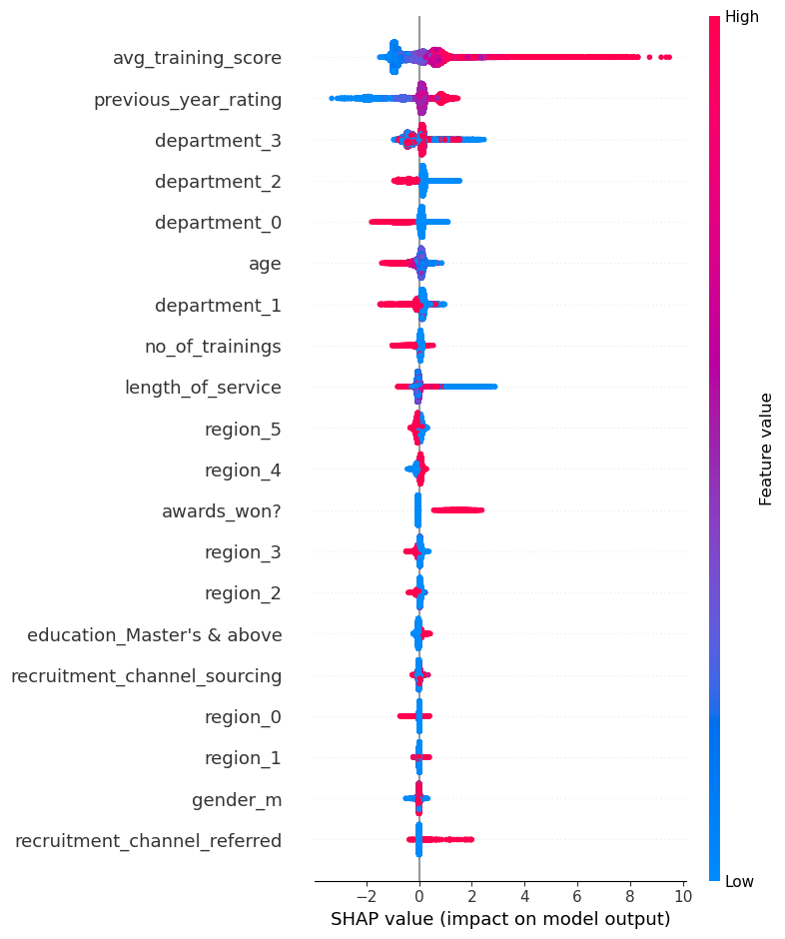
Finding & Solution
SHAP Values
Dalam model prediksi promosi, fitur previous_year_rating dan avg_training_score adalah fitur yang paling berpengaruh

Slide 28
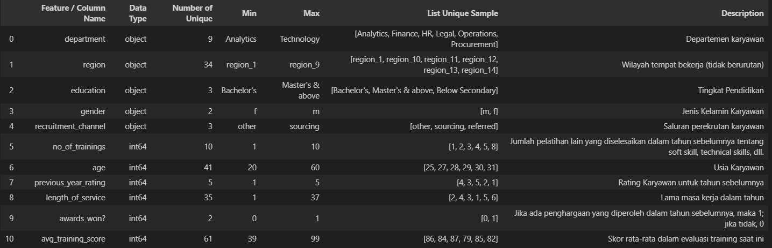
Limitasi Model
Notes:
Fitur Kategorikal: Model akan terbatas pada kategori yang sudah ada dalam data pelatihan. Jika ada kategori baru yang tidak ada pada data pelatihan, seperti departemen atau region baru, model tidak akan tahu bagaimana menanganinya dan akan memberikan hasil yang tidak akurat. Dalam banyak kasus, untuk mengatasi ini, teknik seperti one-hot encoding atau embedding digunakan, tetapi penanganan kategori baru memang perlu ditangani dengan hati-hati.
Fitur Numerik: Model akan memprediksi dalam batasan min-max fitur numerik yang ada pada data pelatihan. Jika ada data baru yang berada di luar rentang ini, model akan kesulitan untuk memberikan prediksi yang akurat. Beberapa model atau teknik preprocessing memungkinkan scaling yang lebih fleksibel, tetapi jika data baru sangat berbeda, retraining atau penyesuaian model mungkin diperlukan.
Penambahan data atau perubahan dalam distribusi data (misalnya, kategori atau nilai numerik baru) dapat membuat model menjadi kurang akurat jika tidak dilatih ulang. Model harus terus diperbarui untuk menyesuaikan dengan perubahan yang terjadi pada data dan memastikan hasil yang lebih relevan.

Slide 29
Conclusion
Skor Pelatihan: Karyawan dengan skor pelatihan tinggi (95-99) memiliki peluang promosi sangat besar (99,5%), sedangkan skor rendah menunjukkan peluang kecil.
Jumlah Pelatihan: Karyawan dengan satu pelatihan memiliki proporsi promosi tertinggi (9%). Efektivitas pelatihan perlu ditingkatkan untuk memperbaiki skor rata-rata (63,39) dan kualitas karyawan.
Penilaian Sebelumnya: Penilaian tinggi tahun sebelumnya meningkatkan peluang promosi, sesuai hasil feature importance.
Penghargaan: Karyawan yang memenangkan penghargaan lebih berpeluang dipromosikan, mencerminkan pengakuan terhadap kontribusi.
Rekrutmen 'Referred': Saluran 'referred' memiliki proporsi promosi tertinggi (12,1%) meskipun hanya 2,1% dari total karyawan. Strategi ini potensial untuk meningkatkan kualitas tenaga kerja.

Slide 30
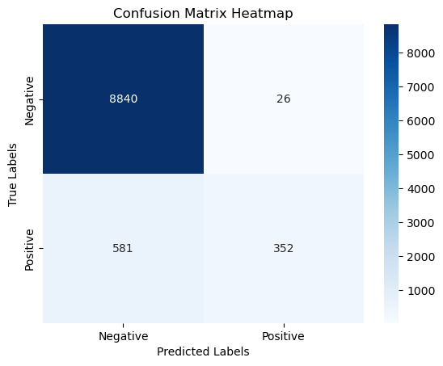
Conclusion
Analisis Berdasarkan Precision dan Recall:
Simulasi Penghematan Biaya Evaluasi Promosi (Asumsi Cost : $240/karyawan)
Tanpa Model : (8840+26+581+352) x $ 240 = $ 2,351,760
Dengan Model : (26+352) x $ 240 = $ 90,720
Jumlah penghematan : $ 2,351,760 - $ 90,720 = $ 2,261,040 / periode promosi

Slide 31
Recommendation
Pengujian Validasi: Bandingkan hasil promosi dari model dengan evaluasi manual untuk memastikan strategi promosi yang lebih akurat dan efisien.
Penyempurnaan Fitur: Tambahkan fitur baru seperti produktivitas tahunan, tingkat absensi, dan feedback rekan kerja untuk meningkatkan akurasi prediksi
Segmentasi Karyawan: Kelompokkan karyawan berdasarkan siklus karier, departemen, atau peran spesifik untuk memahami faktor promosi di tiap segmen dan mengurangi bias.
Pembaruan Berkala: Analisis kesalahan prediksi dan perbarui data secara rutin untuk meningkatkan relevansi model seiring perubahan perusahaan.
Dampak Turnover Rate: Lakukan survei kepuasan karyawan yang tidak dipromosikan untuk mengevaluasi False Negatives. Hasilnya dapat digunakan untuk mengurangi potensi turnover dan memperbaiki strategi HR.

Slide 32
Terima Kasih

